Slide 1

Université Gamal abdel naser Faculté : centre informatique Département : NTIC Travaux pratiques N1 Thème : compétences numériques et utilisation de l’IA
Présentation power point
N° | Noms et prénoms | Rôle
1 | Ibrahima sory Bah | Chef
2 | Cissé koura | Membre
3 | Rosine komassa Béavogui | Membre
4 | Abdoulaye baïlo Diallo | Membre

Slide 2
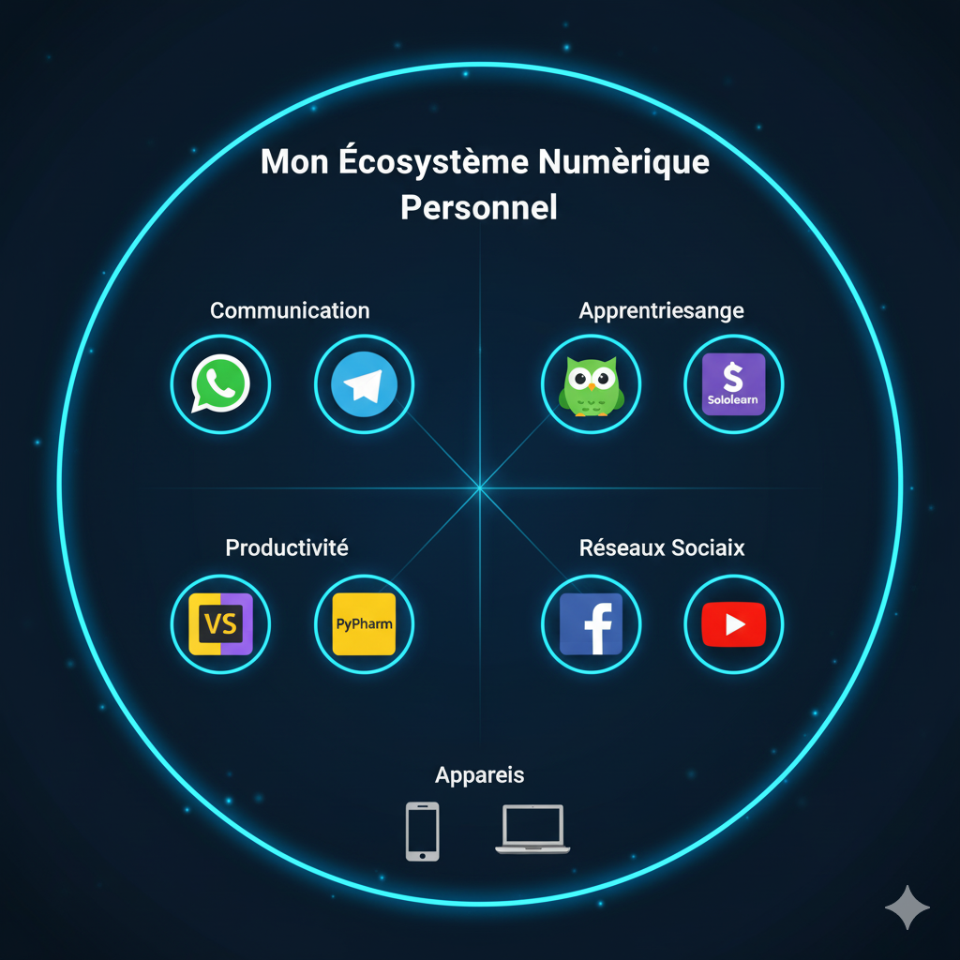

Slide 3
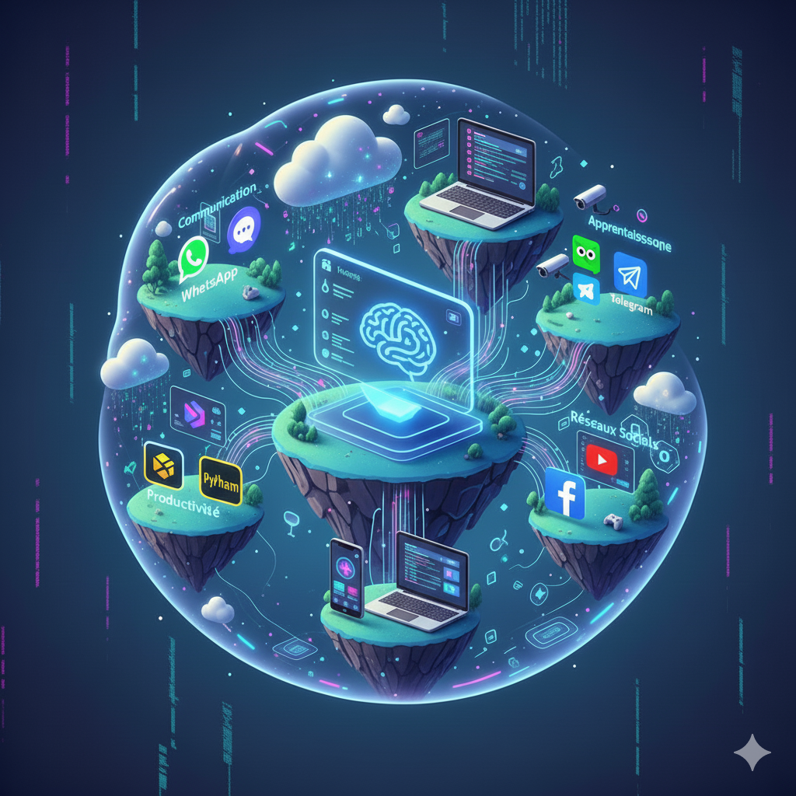

Slide 4
Exemple d’outils et de leur usage dans le quotidien :
Outil | Type d’usage | Données générées
Chat-GPT | Aide à la rédaction | Textes, idées, historiques de requêtes
Whatsapp | Communication | Médias, contacts, messages
Sololearn | Apprentissage | Diplôme, certificat d’attestation de cours
Youtube | Divertissement | Historique de visionnage, préférences
One drive | stockage | Documents, images, présentations

Slide 5
Dans notre monde de plus en plus numérique, plusieurs applications facilitent notre quotidien en rendant nos tâches plus simples et plus efficaces.
WhatsApp nous permet de communiquer instantanément avec nos proches grâce aux messages, appels et partages de médias ; OneDrive sert à sauvegarder et synchroniser nos fichiers en ligne afin d’y accéder depuis n’importe quel appareil ; ChatGPT nous aide dans nos recherches, nos études et notre créativité en fournissant des réponses et des idées adaptées ; SoloLearn facilite l’apprentissage du code en proposant des cours interactifs accessibles partout ; et Visual Studio Code est un éditeur puissant utilisé pour écrire, tester et organiser efficacement du code dans nos projets informatiques.
Cependant, toutes ces applications génèrent et stockent une grande quantité de données personnelles et professionnelles, rappelant l’importance de protéger nos informations et de gérer avec soin notre empreinte numérique.

